Slide 1
Публикационная деятельность университета:
издания, показатели, индексация
Светлана Александровна Морозова
заместитель директора фундаментальной библиотеки,
Российский государственный педагогический
университет им. А.И. Герцена (Санкт-Петербург)

Slide 2
Тема 1
Издания:
периодические и непериодические.
Оформление и особенности индексации

Slide 3
Издания: периодические. Перечни и списки
eLibrary ≠ РИНЦ
Ядро РИНЦ = и ≠ Белый список
Перечень ВАК ≠ Категории ВАК
Е(Г)ПНИ = ВАК + Белый список?

Slide 4
Издания: периодические. Перечни и списки
Наличие журнала в перечнях и списках достоверно можно проверить
Да | Нет
только в самих ресурсах | в сохраненных файлах на сайтах журналов в переписке в разговорах с коллегами по воспоминаниям и ощущениям

Slide 5
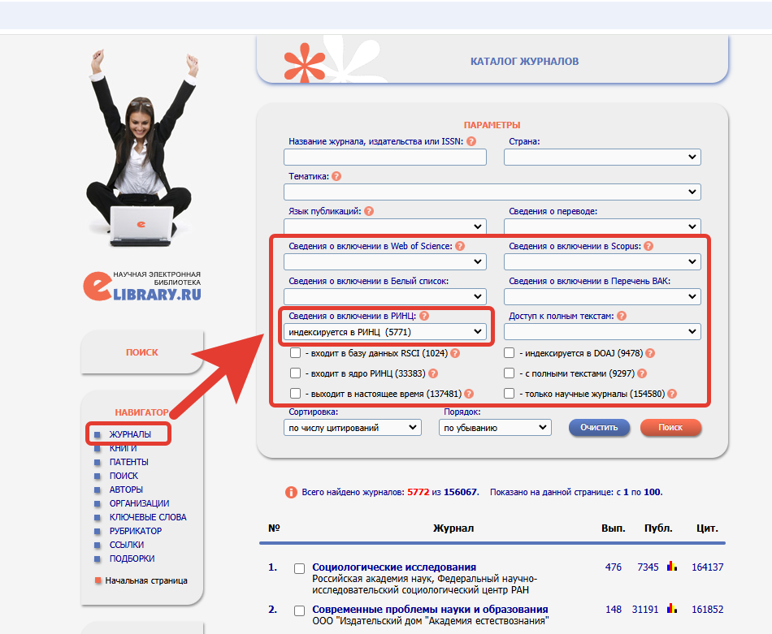
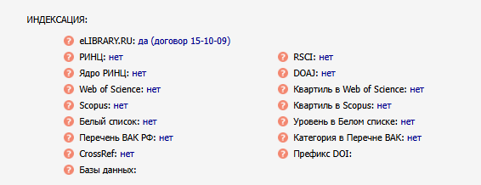
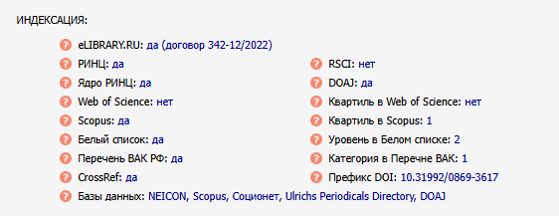
Издания: периодические. Перечни и списки
eLibrary ≠ РИНЦ

Slide 6
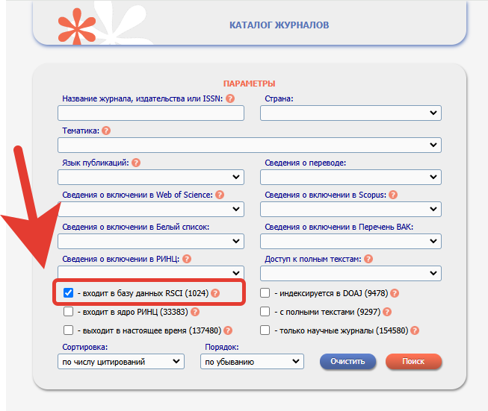
Издания: периодические. Перечни и списки
Ядро РИНЦ = и ≠ Белый список
Ядро РИНЦ
Белый список
Scopus
+
Web of Science
+
RSCI
Scopus (2024)
+
Web of Science (2024)
+
RSCI (2022)
Agricola
Biological Abstracts
CAB Abstracts
CAS Core
Chimica
Compendex (Elsevier)
DBLP (Schloss Dagstuhl - Leibniz Center for Informatics)
DOAJ
EconBiz (ZBW - Leibniz Information Centre for Economics)
EconLit (American Economic Association)
Embase (Elsevier)
ERIH PLUS (Norwegian Directorate for Higher Education and Skills)
FSTA
GeoBase (Elsevier)
GeoRef (The American Geosciences Institute)
Inspec (IET)
MathSciNet (American Mathematical Society)
MEDLINE (National Library of Medicine NIH)
Petroleum Abstracts (TULSA)
Sociological Abstracts
Worldwide Political Science Abstracts
zbMath (European Mathematical Society,
the Heidelberg Academy of Sciences and Humanities, FIZ Karlsruhe)
Zoological Record
≈ 30 000
+
RSCI – Russian Science Citation Index
1024
на май 2025

Slide 7
Издания: периодические. Перечни и списки
Белый
список
Ядро
РИНЦ
RSCI + Scopus + Web of Science
Белый список: единица измерения – журнал
Ядро РИНЦ: единица измерения – публикация
Пример 1: журнал индексируется в RSCI или Scopus , или Web of Science, но почему-то не попал в «Белый список». Если в отчетном документе критерий «в журнале из Белого списка», то публикация не учитывается, если в «Ядре РИНЦ» - учитывается. Пример 2: публикации в зарубежных журналах, индексируемых в Scopus/WoS. Теперь не загружаются в eLIBRARY.RU. Загрузка из Crossref (но есть проблемы) или ввод «вручную», без этого публикация не в «Ядре РИНЦ».

Slide 8
Издания: периодические. Перечни и списки
Перечень ВАК ≠ Категории ВАК
Перечень ВАК
Категорийный перечень ВАК
3205 журналов (на 18.03.2025)
+
1245 журналов, входящих в МНБД
(перечень по состоянию на 2023 год)
3057 журналов (на 28.04.2025!!!)
+
Приравнивание журналов из МНБД:
К1:
Web of Science и Scopus: Q1, Q2, Q3 (квартили в WoS - JCR,
квартили в Scopus - CiteScore)
Web of Science: Arts and Humanities Citation Index - все
RSCI - все
PubMed, MathSciNet, zbMATH, Chemical Abstract, GeoRef, Springer – все
К2:
Web of Science и Scopus: российские Q4 и ESCI
К3:
Web of Science и Scopus: зарубежные Q4

Slide 9
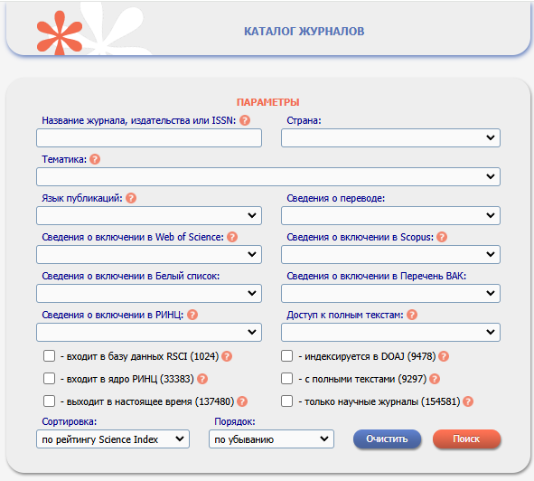
Издания: периодические. Перечни и списки
ВАК, но не РИНЦ - 15
РИНЦ, но не ВАК - 2349
Ядро РИНЦ, но не ВАК – 32 027
RSCI, но не ВАК - 30

Slide 10
Издания: периодические. Перечни и списки
Е(Г)ПНИ = ВАК + Белый список?
…

Slide 11
Издания: непериодические (книжные)
Статьи в журналах:
за требованиями и регламентами следят сами журналы, авторы выполняют требования и/или редколлегия «доводит» статьи до необходимых параметров.
Книжные издания:
РИНЦ постоянно усиливает требования к книжным изданиям (причем, и к ранее размещенным), а единого подхода и требований нет.

Slide 12
Издания: непериодические (книжные)
РГПУ: Регламент ввода данных структурной, кадровой и библиографической информации в системе Science Index
РЕГЛАМЕНТ комплектования баз данных eLIBRARY.RU и РИНЦ
На сайте: информация и инфографика для книг Издательства РГПУ
На сайте: информация и инфографика для книг сторонних издательств

Slide 13
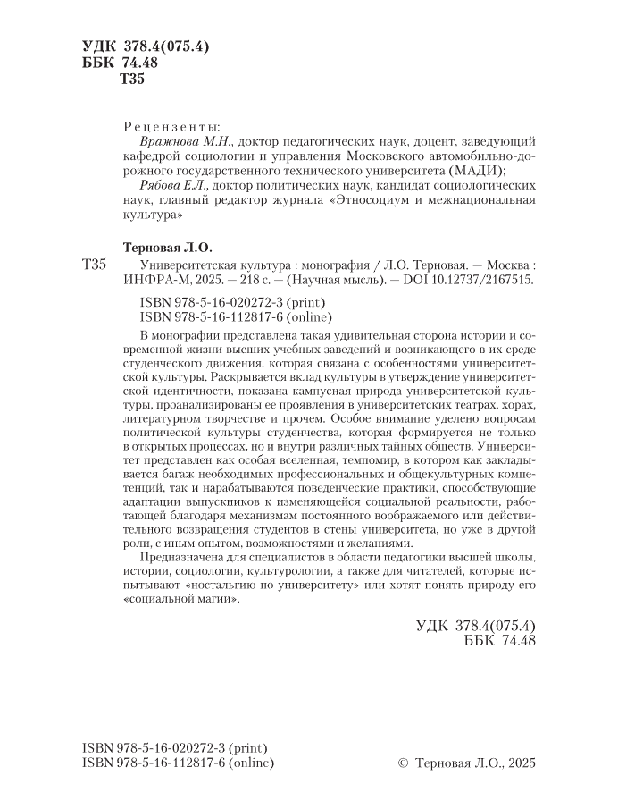
Издания: непериодические (книжные)
Как выглядит современное книжное издание

Slide 14
Издания: непериодические (книжные)
Что мы получаем и должны доказать РИНЦ, что это книжное издание
+
оформление в Word, без строгого форматиро-вания и напечатано в типографии

Slide 15
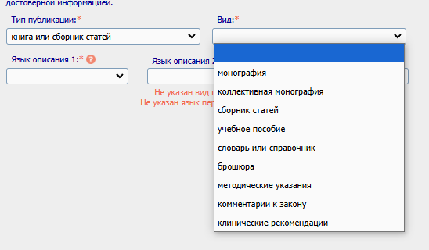
Издания: непериодические (книжные)
Виды книжных изданий при вводе информации в РИНЦ
Виды книжных изданий, которые мы получаем
Информационно-аналитические материалы
Аналитический отчет комиссии
Научно-методический комментарий
…

Slide 16
Издания: непериодические (книжные)
Виды книжных изданий при вводе информации в РИНЦ
При расчете показателей в РИНЦ учитываются только публикации, в которых данный ученый является автором или соавтором (не учитываются работы, где он является только редактором, составителем, переводчиком и т.д.).
Также не учитываются публикации в реферативных, научно-популярных и информационных изданиях, а также в журналах и сборниках, исключенных из РИНЦ.
При расчете показателей в РИНЦ не учитываются цитирования из реферативных и научно-популярных журналов, словарей, справочников, методических указаний, авторефератов диссертаций, ненаучных публикаций в журналах (аннотации, персоналии, разное и т.д.), а также из журналов и сборников, исключенных из РИНЦ
Если сейчас произвести какие-то действия
с ранее размещенным изданием, не соответствующим
современным требованиям (отредактировать, привязать/
идентифицировать цитирования), издание исключается из РИНЦ

Slide 17
Издания: непериодические (книжные)
Для издателей разметка метаданных в отдельной программе и с другим протоколом передачи и подтверждения.
Издатель обладает всем комплексом необходимых материалов для передачи и подтверждения.
Если мы передаём издание стороннего издательства в РИНЦ, это осуществляется через интерфейс представителя организации. Более строгие требования, у нас в наличии меньше материалов и возможностей.
РИНЦ не принимает публикации (метаданные) без предоставления их сотруднику полного текста книжного издания или статьи с ключевыми страницами издания!

Slide 18
Издания: непериодические (книжные)
Если вы публикуетесь не в издательстве РГПУ:
Узнайте заключён ли у издателя договор с eLibrary и в какие сроки издание будет передано.
При подписании макета убедитесь в наличии всех необходимых сегментов издания (ГОСТ Р 7.0.4-2020. Издания. Выходные сведения. Общие требования и правила оформления).
Если у издателя нет договора с eLibrary, попросите подтверждение (письмо и т.п.) с этой информацией.
Возьмите у издателя все необходимые материалы: макет, рецензии и т.п.
Word + типография =

Slide 19
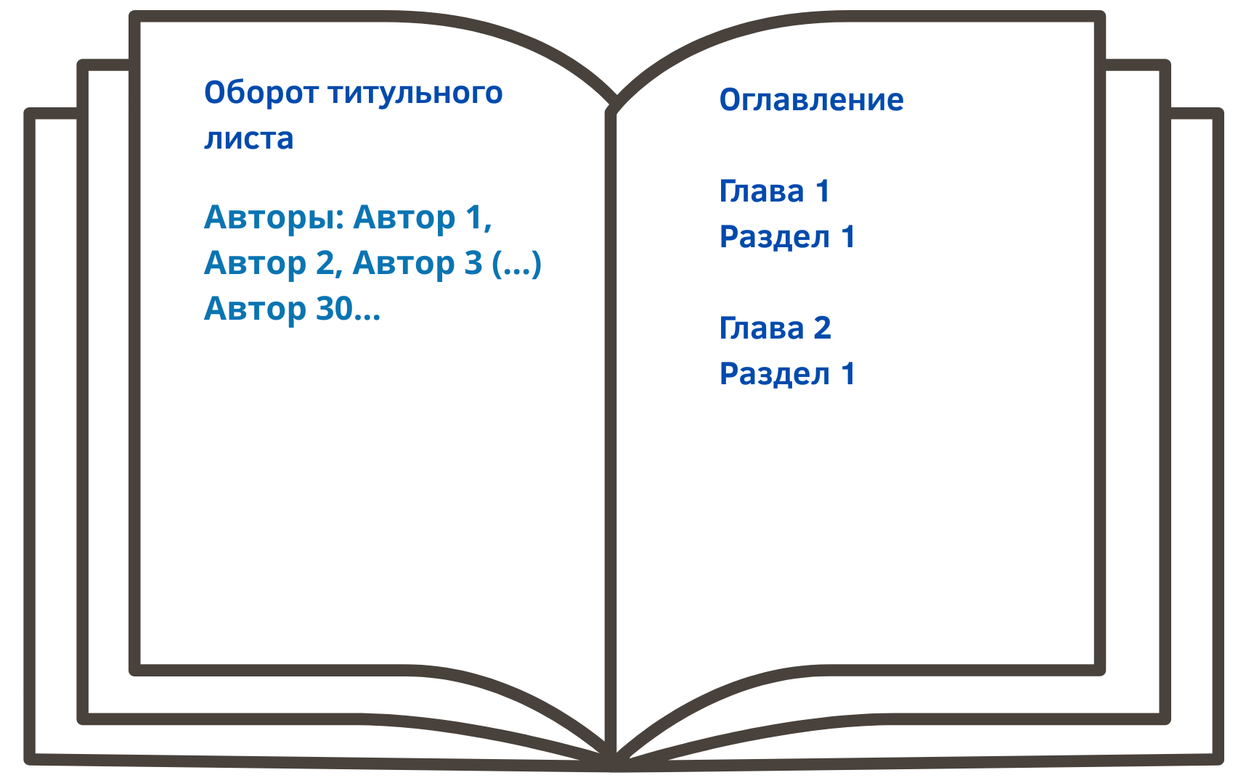
Издания: непериодические (книжные)
Коллективные монографии:
Цитирование монографии – это цитирование для каждого автора

Slide 20
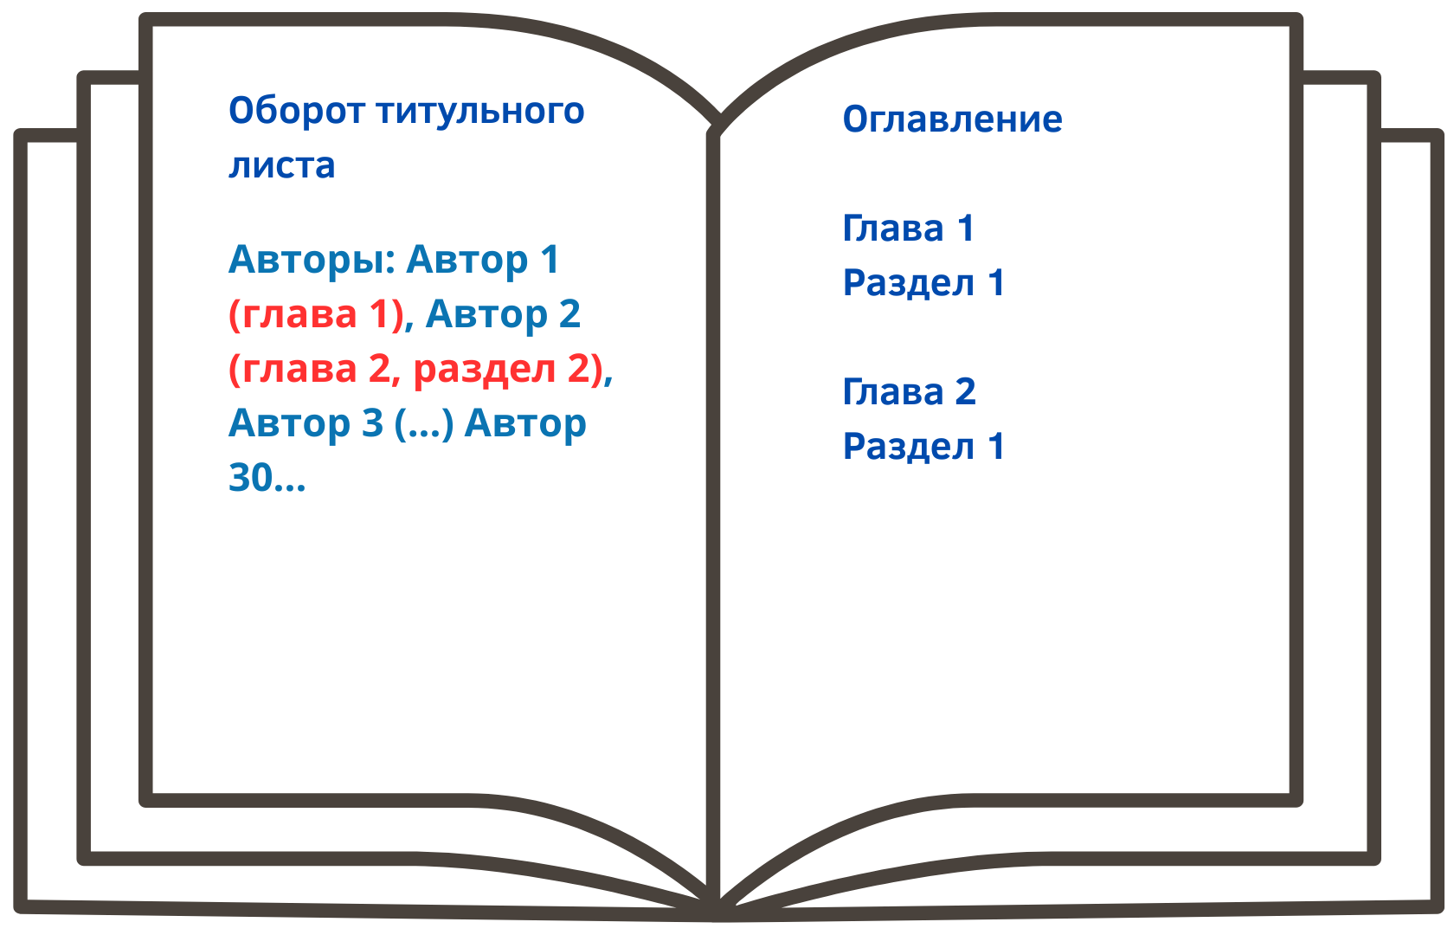
Издания: непериодические (книжные)
Коллективные монографии:
РИНЦ может потребовать авторов указать только в главах, в этом случае: цитирование монографии – никому;
цитирование глав – автору (но почти никогда не цитируются)

Slide 21
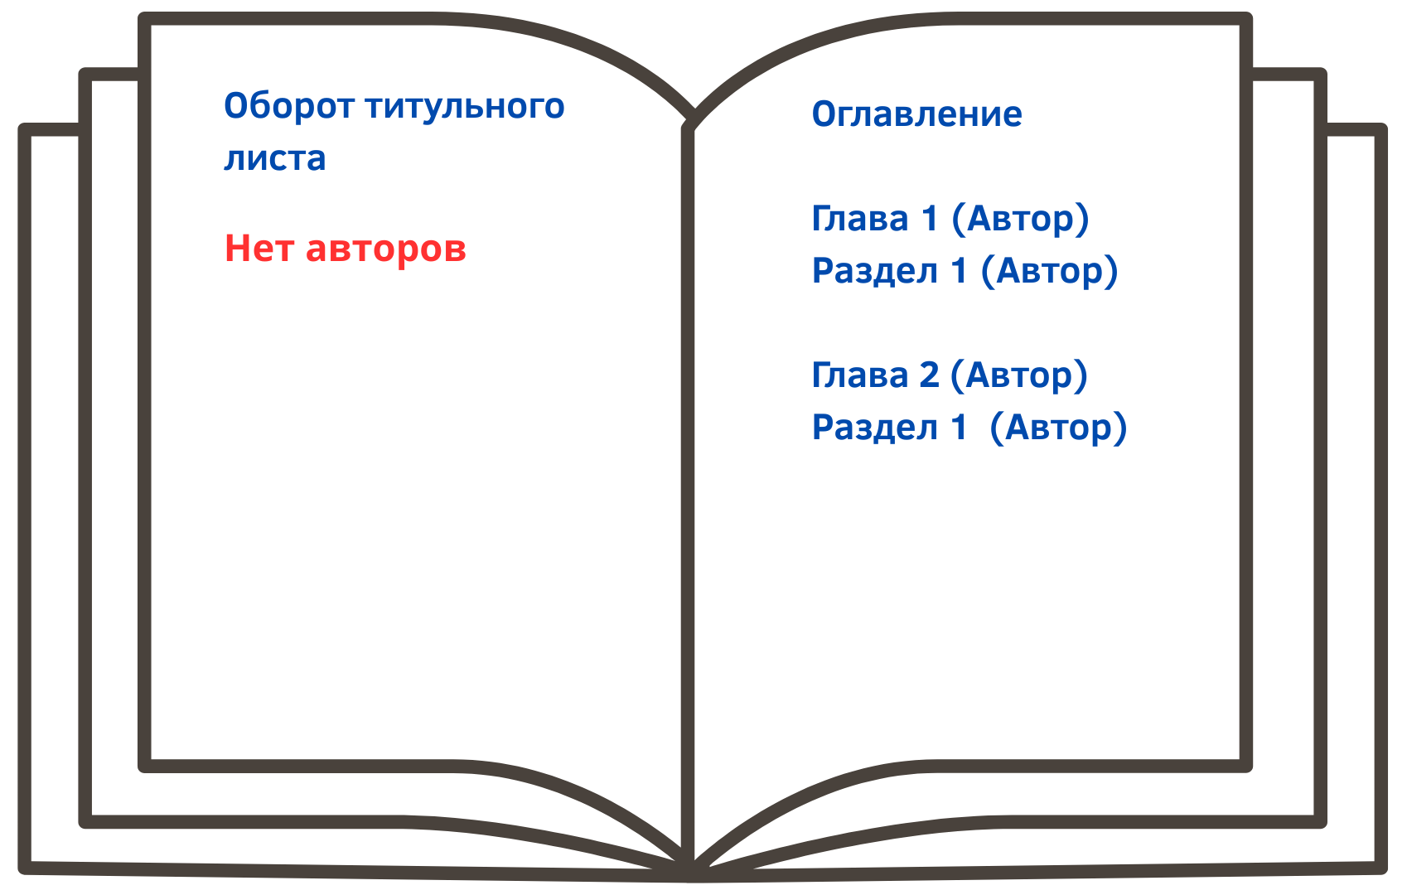
Издания: непериодические (книжные)
Коллективные монографии:
Авторы указываются только в главах, в этом случае: цитирование монографии – никому;
цитирование глав – автору (но почти никогда не цитируются)

Slide 22
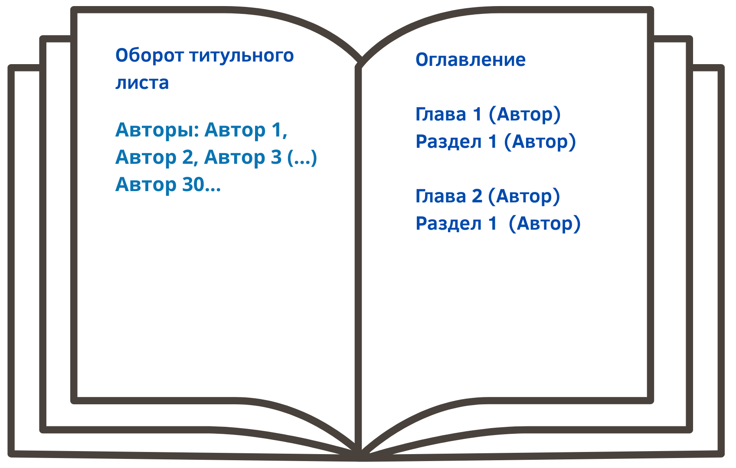
Издания: непериодические (книжные)
Коллективные монографии:
Зависит от оператора РИНЦ:
авторы и монографии, и глав
авторы только глав

Slide 23
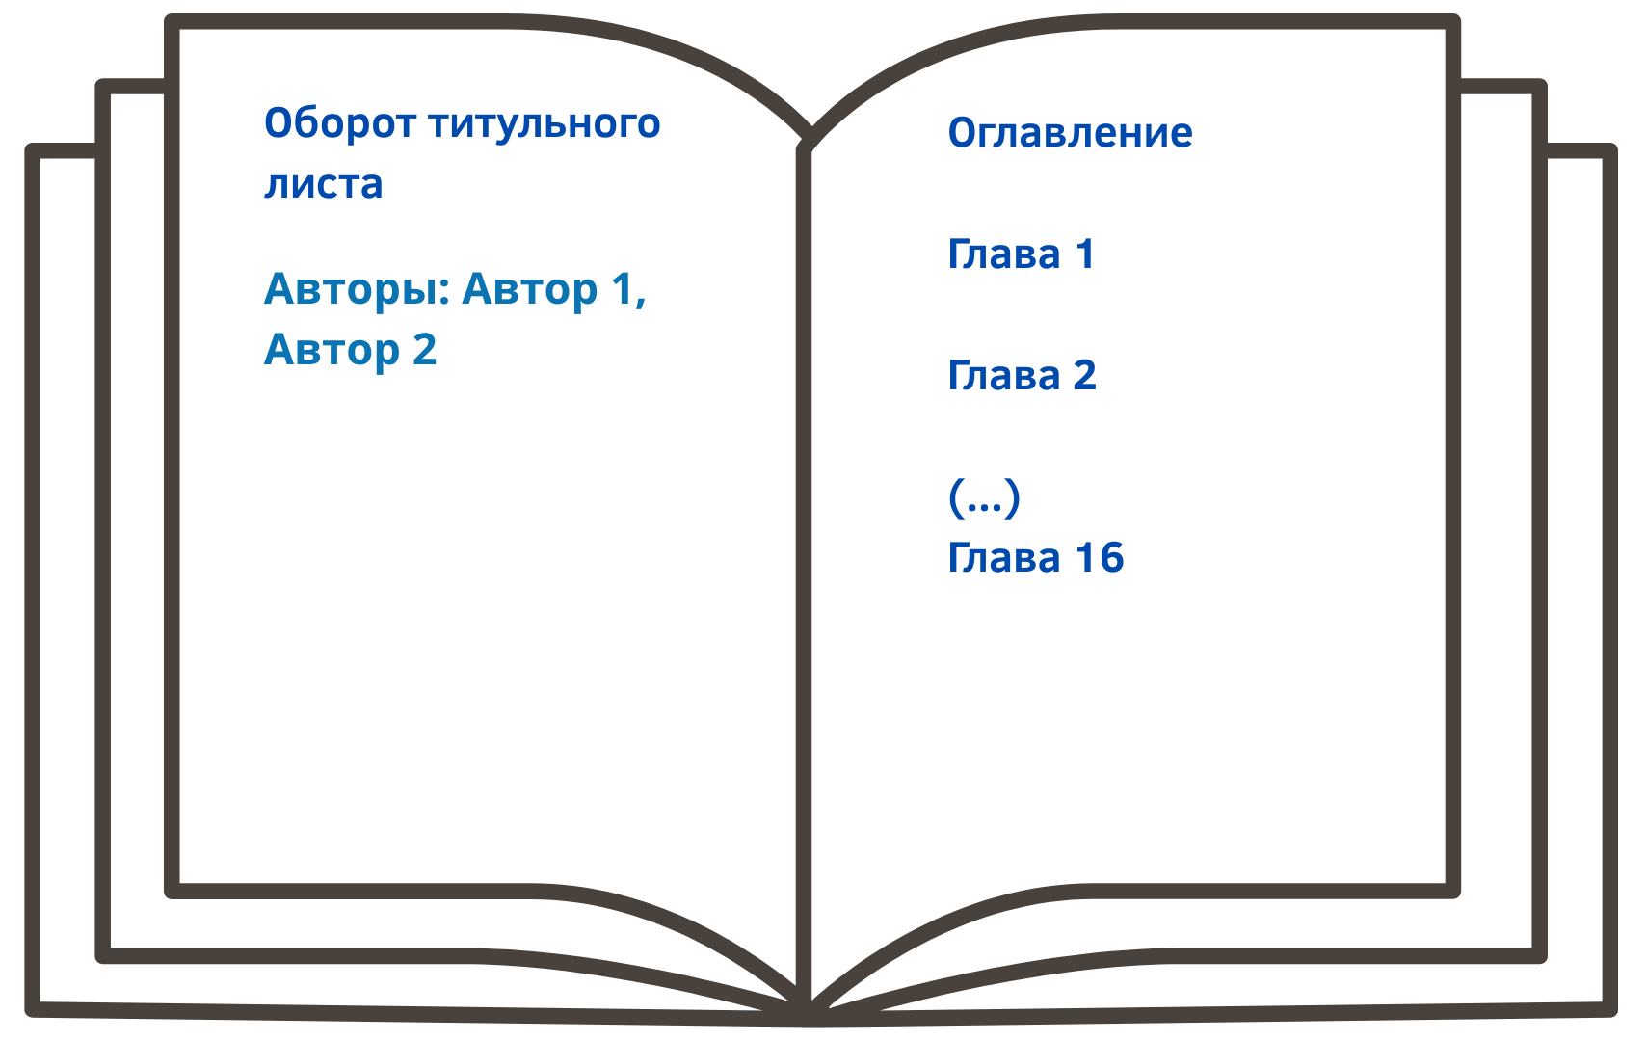
Издания: непериодические (книжные)
Недавний пример:
Автор 1 и 2 - авторы монографии
+
Автор 1 и 2 – авторы 16 глав
Итог: Автор 1 и 2 добавили плюс 17 публикаций, 16 из которых с нулевым цитированием

Slide 24
Издания: непериодические (книжные)
Вариант издания, не вызывающий долгого рассмотрения и обсуждения при размещении в eLibrary (РИНЦ)

Slide 25
Издания: непериодические (книжные)
Список литературы в публикации –
это часть исследования и важный сегмент для наукометрических показателей.
Список литературы в учебном издании – это пособие для студентов по составлению списков.
Списки литературы в статьях:
регламентируются и строго отслеживаются редколлегией.
Списки литературы в книгах:
…

Slide 26
Издания: непериодические (книжные)
Распространенный пример.
Издание РГПУ 2024 по актуальному направлению:
в списке литературы издания 1981-2014
2025: 1984-2003
Во многих изданиях НЕТ:
публикаций герценовцев (научной школы, коллег, участников совместных проектов);
нет статей в научных журналах (даже в пособиях для магистрантов). Студенты не знакомятся с различными видами и жанрами научных публикаций.

Slide 27
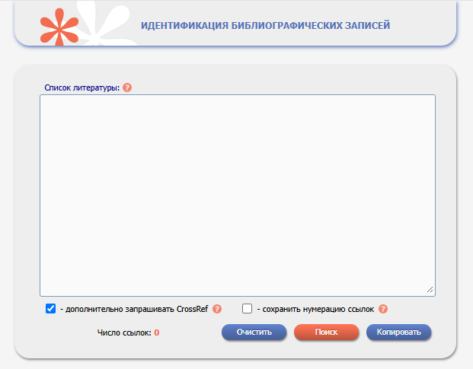
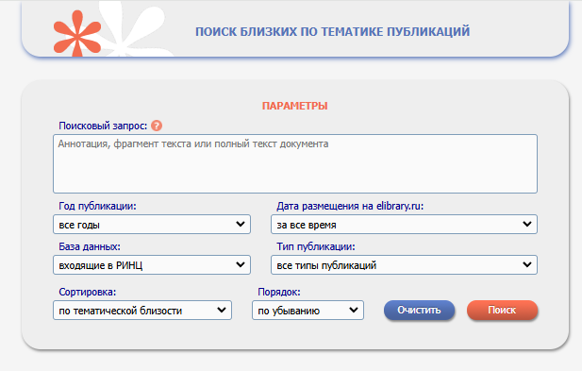
Издания: непериодические (книжные)
Качество списков литературы
Тарасов, С. В. Образовательная среда и развитие школьника. – Санкт-Петербург, 2003. – 139 с. – ISBN 5-8290-0504-2. – EDN QTESKH.
Тарасов С.В. Образовательная среда школьника. - СПб.: ЛОИРО, 2003. – десятки ссылок, которые необходимо вручную редактировать
Два новых инструмента eLibrary:

Slide 28
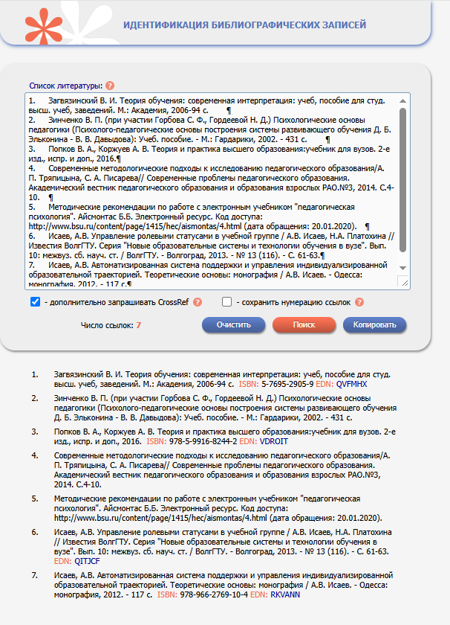
Издания: непериодические (книжные)
Идентификация ссылок
Тряпицына, А. П. Современные методологические подходы к исследованию педагогического образования / А. П. Тряпицына, С. А. Писарева // Человек и образование. – 2014. – № 3(40). – С. 4-12. – EDN SZULGT.
Современные методологические подходы к исследованию педагогического образования/А. П. Тряпицына, С. А. Писарева// Современные проблемы педагогического образования. Академический вестник педагогического образования и образования взрослых РАО.№3, 2014. С.4-10.

Slide 29
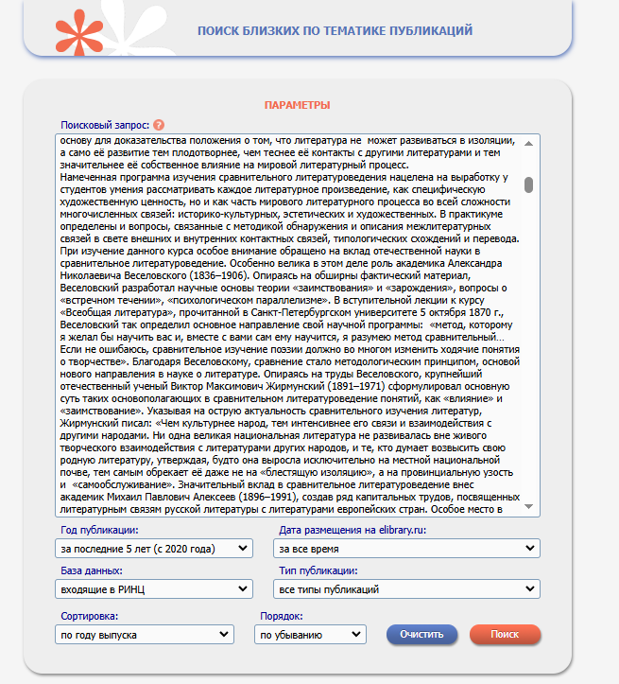
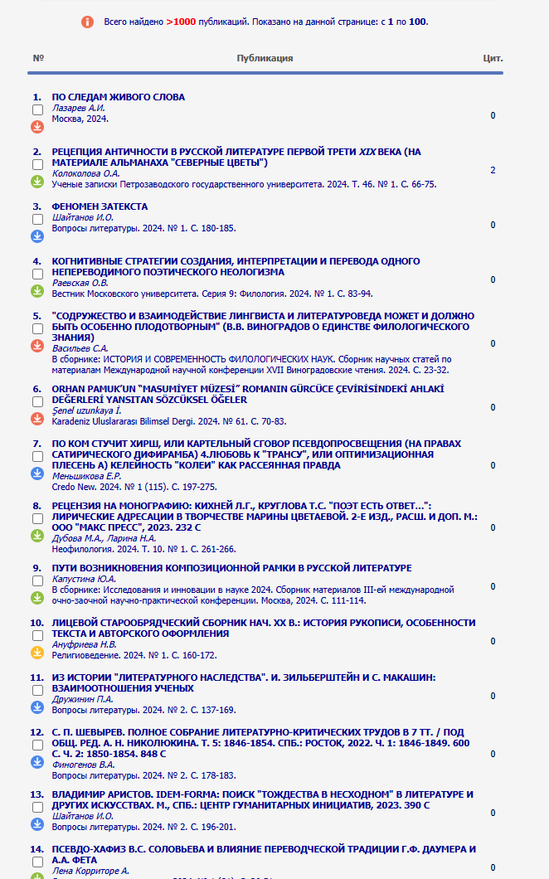
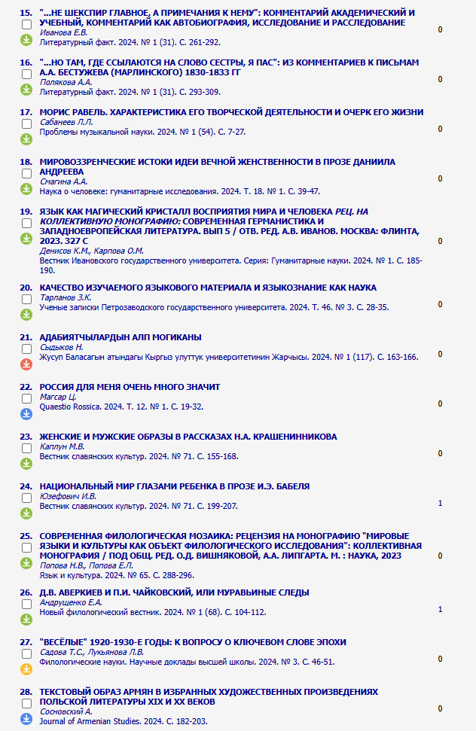
Издания: непериодические (книжные)
Поиск публикаций по тексту рукописи

Slide 30
Тема 2
Наукометрические показатели

Slide 31
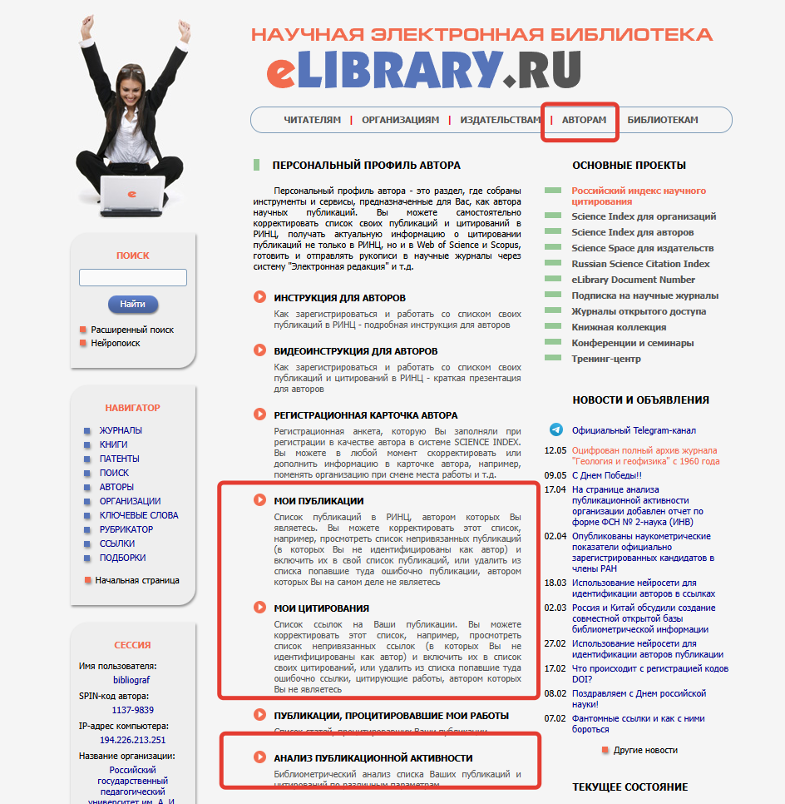
Наукометрические показатели
Наукометрические показатели авторов в РИНЦ
или в Электронном Атласе РГПУ
(обновление раз в месяц)

Slide 32
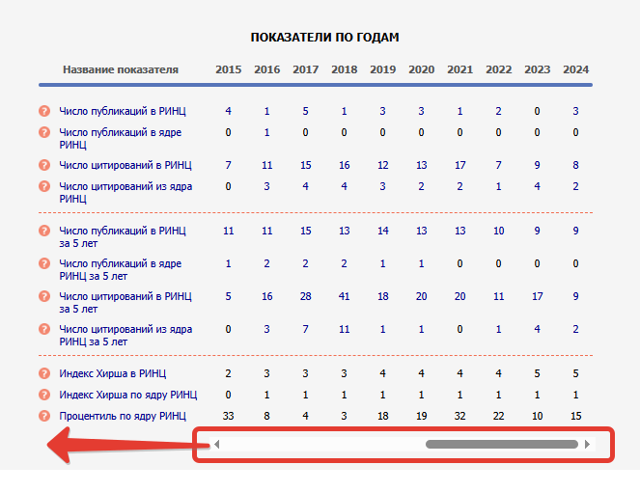
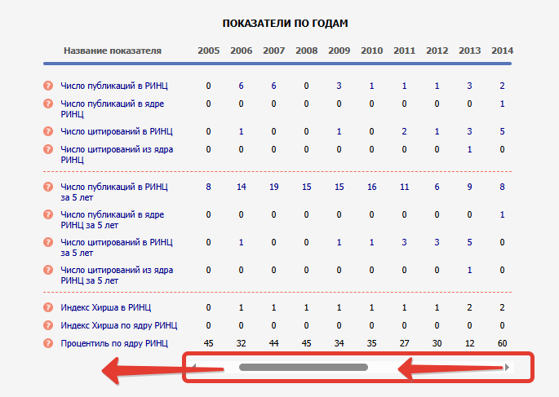
Наукометрические показатели
Новое в показателях авторов в РИНЦ (с 20.05.2025).
В разделе «Анализ публикационной активности»: ранее только суммарные показатели теперь представлены по годам, с года первой публикации автора.

Slide 33
Наукометрические показатели
Индекс Хирша

Slide 34
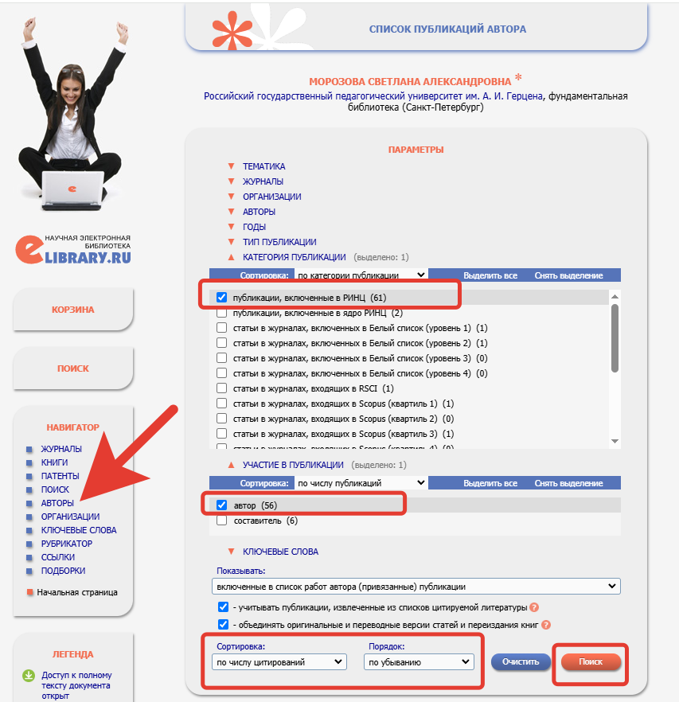
Наукометрические показатели
Индекс Хирша
Чтобы увидеть свой (или другого автора) индекс Хирша по РИНЦ не в показателе, а «вживую», необходимо отметить опции в списке публикаций.
Такие же расчеты можно делать на любом отобранном массиве публикаций

Slide 35
Наукометрические показатели
Индекс Хирша

Slide 36
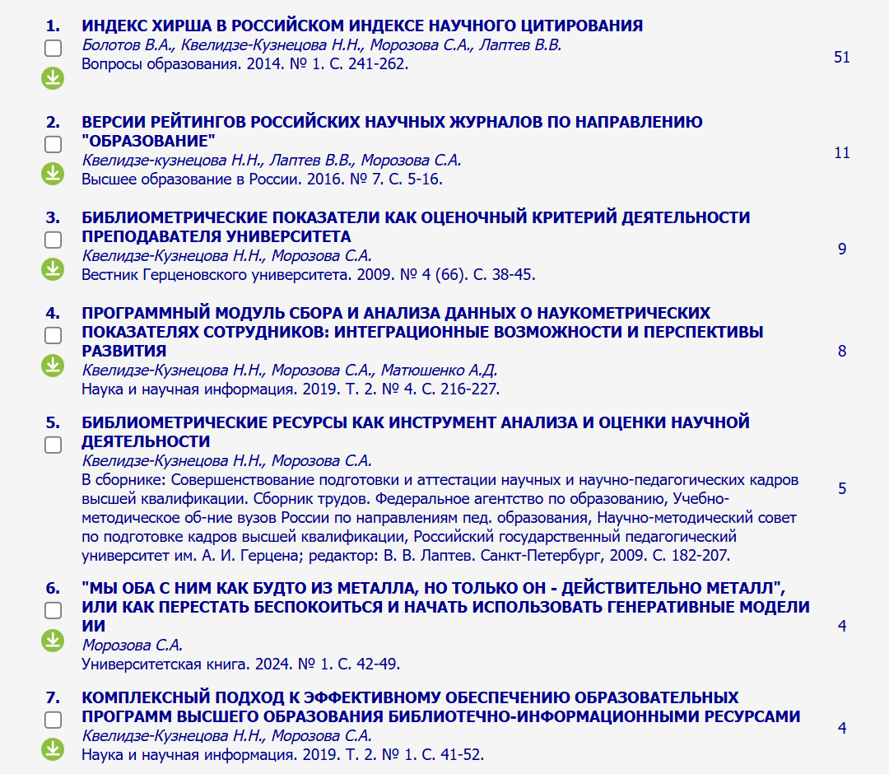
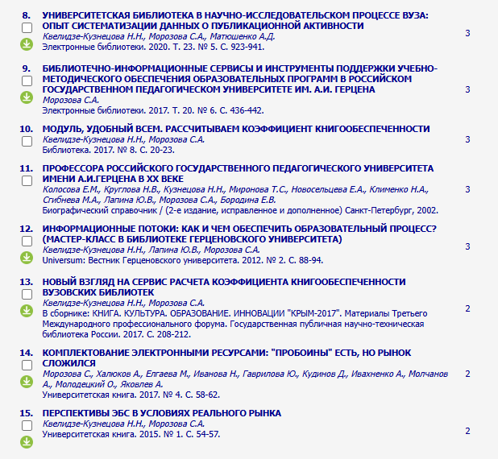
Наукометрические показатели
Индекс Хирша
+1
+2
Публикации, последующие цитирования
которых могут повлиять на Индекс Хирша

Slide 37
Наукометрические показатели
Процентиль по Ядру РИНЦ
Авторы ранжируются по числу ссылок на их публикации в РИНЦ (за 5 лет) из публикаций в Ядре РИНЦ (за 5 лет)
И делятся на 99 групп (процентилей)
Например, в тематике «Образование. Педагогика» 97725 авторов.
В каждом процентиле – около 1 тысячи авторов.
Процентиль 1 – автор лучший по цитированию в Ядре РИНЦ в числе 1000 авторов.
Процентиль 3 – в числе 3000 авторов
Тематика «Психология» - 20 тысяч авторов.
Процентиль 1 – лучший в числе 200 авторов.
Процентиль 5 – в числе 1000 авторов.

Slide 38
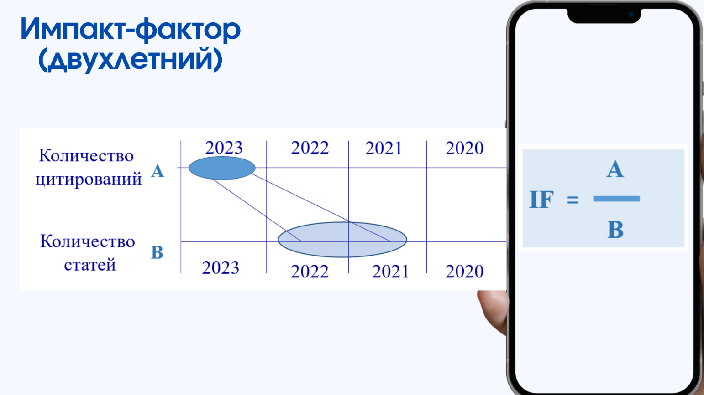
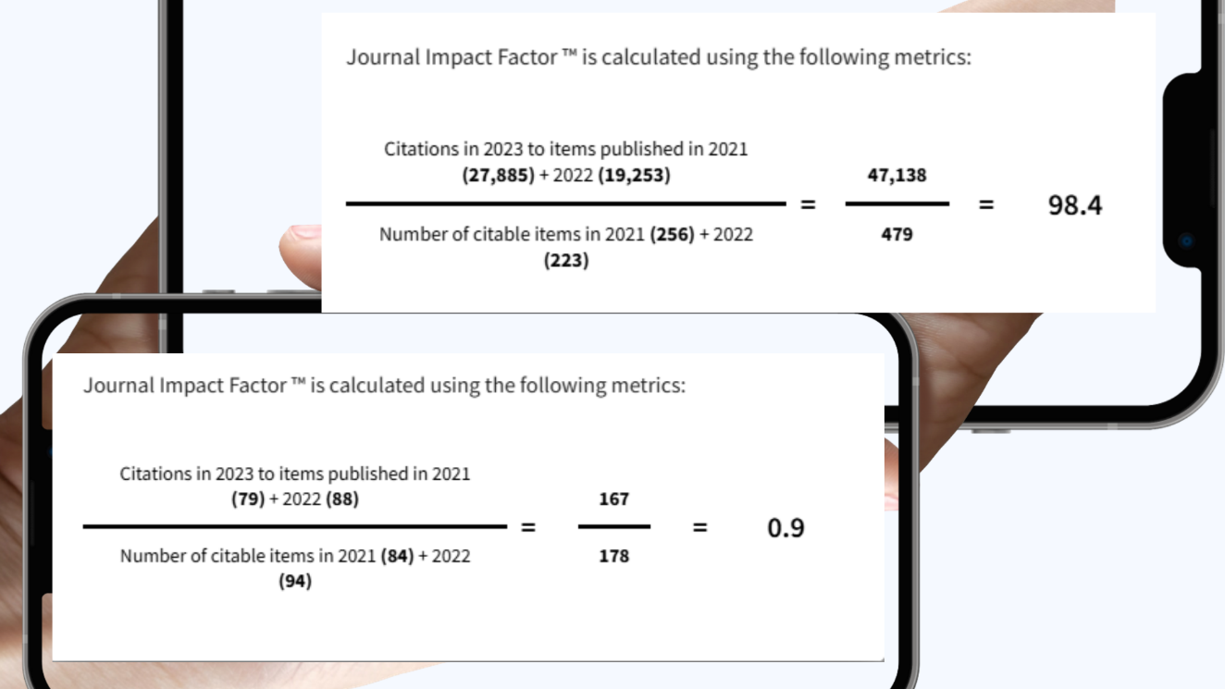
Наукометрические показатели
Импакт-фактор журнала

Slide 39
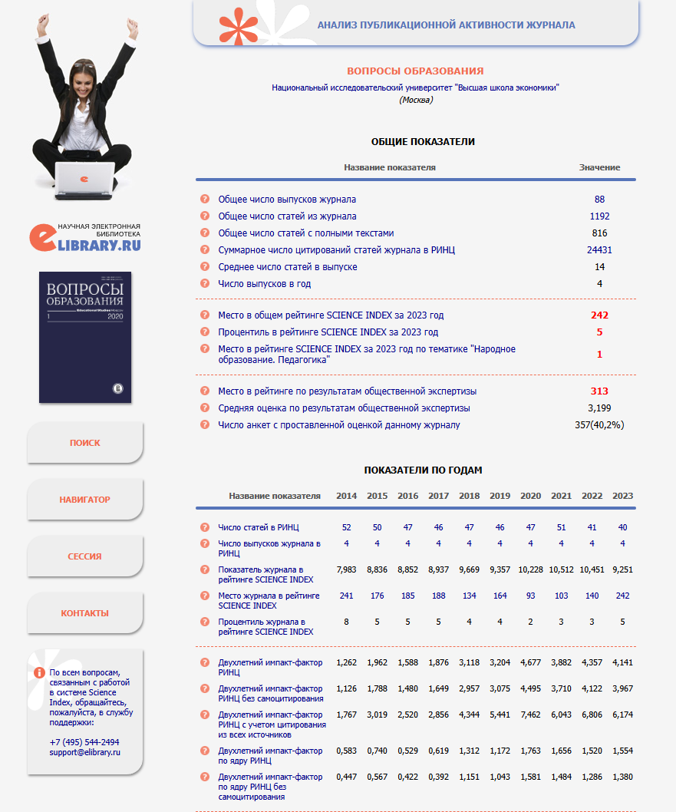
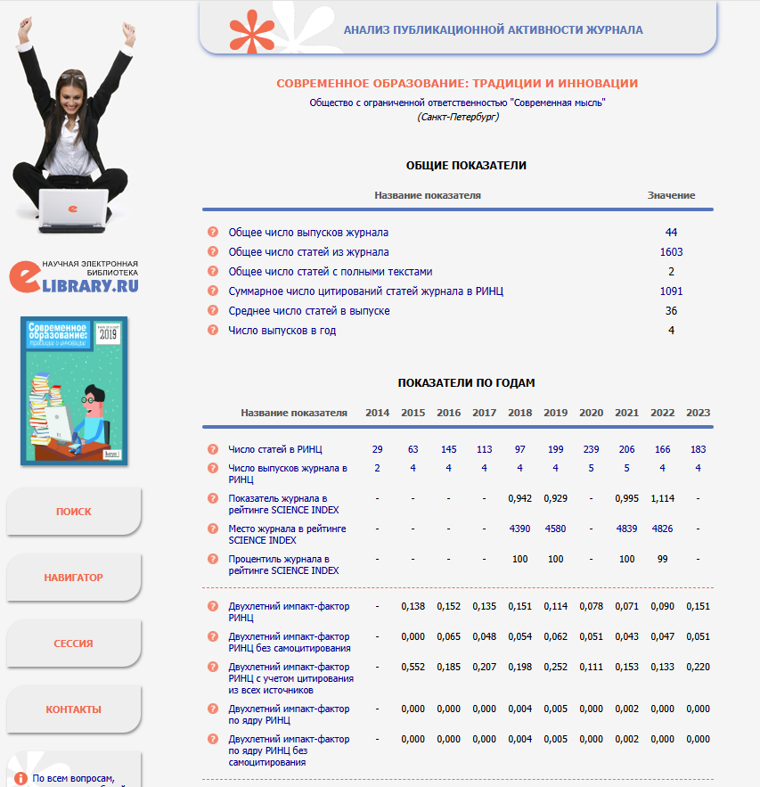
Наукометрические показатели
Импакт-фактор журнала

Slide 40
Наукометрические показатели
К сожалению, нас не спрашивают: расскажите что-нибудь интересное про ваших авторов?
Нас спрашивают только цифрами (показателями)
• 1-Мониторинг («Мониторинг по основным направлениям деятельности образовательной организации высшего образования) • Форма федерального статистического наблюдения № ВПО-2 • Мониторинг тенденции развития научной сферы Санкт-Петербурга (анкета «Основные показатели тенденции развития науки в Санкт-Петербурге) • Национальный рейтинг университетов «Интерфакс» • Рейтинг лучших вузов России RAEX – 100
• Times Higher Education University Impact Rankings • QS University Rankings • Рейтинг университетов стран БРИКС • UI GreenMetric World University Rankings • Рейтинг «зеленых» вузов России • Национальный агрегированный рейтинг
и десятки других документов и отчётов

Slide 41
Тема 3
Возможности автора в РИНЦ

Slide 42
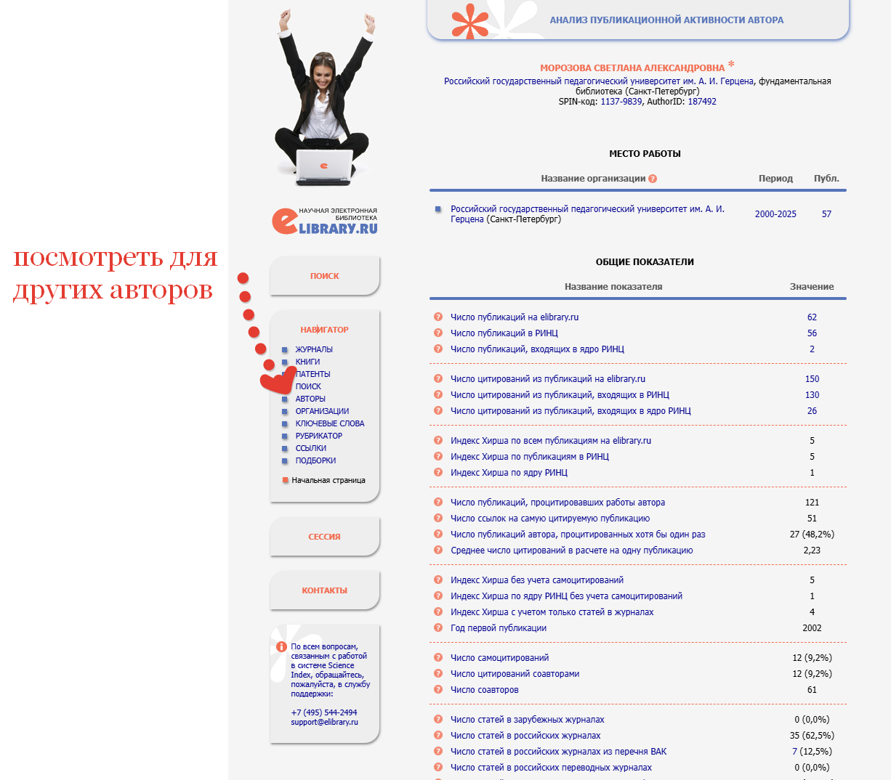
Наукометрические показатели
Раздел для авторов РИНЦ
Раздел показателей

Slide 43
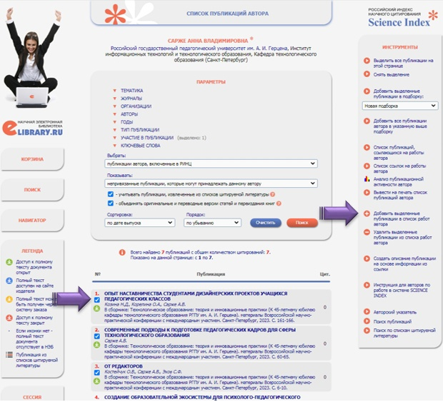
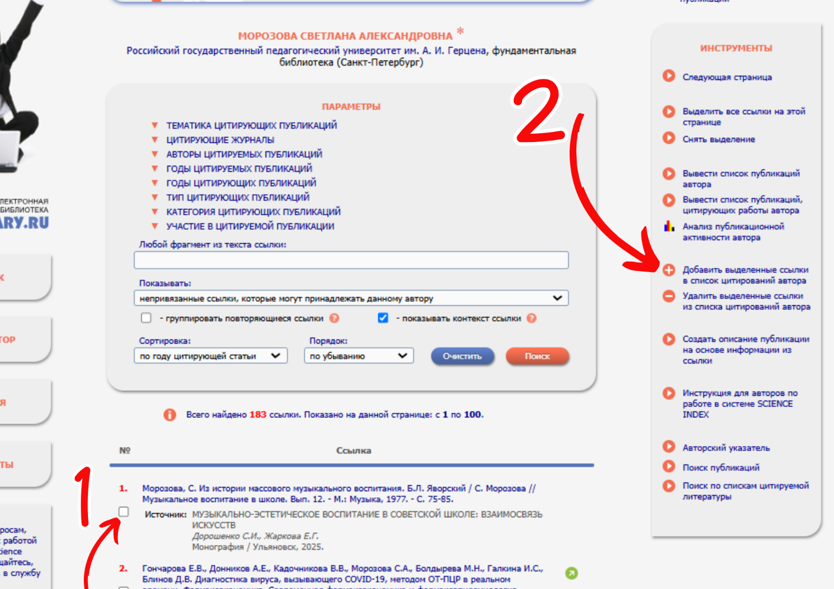
Возможности автора в РИНЦ
Привязка непривязанных публикаций и цитирований

Slide 44
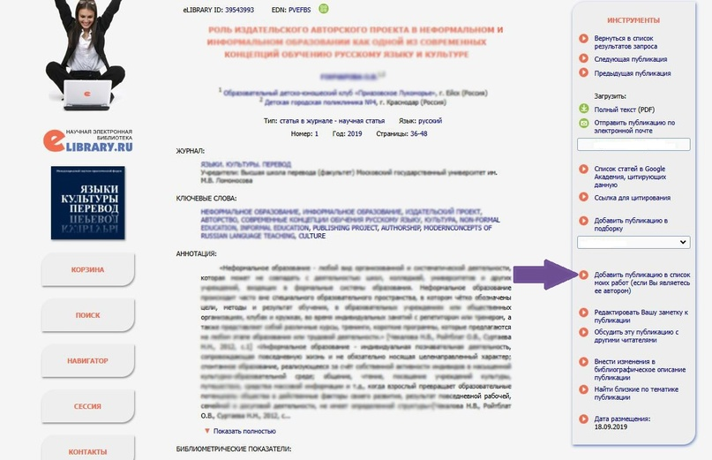
Возможности автора в РИНЦ
Добавить публикацию, найденную через поиск

Slide 45
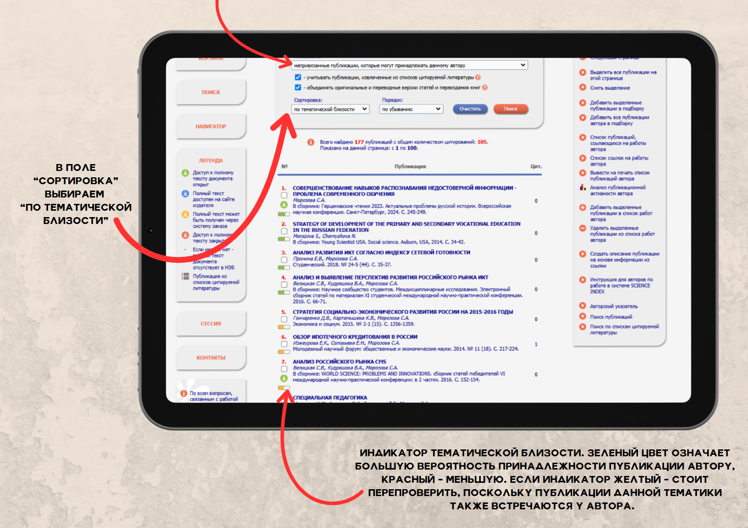
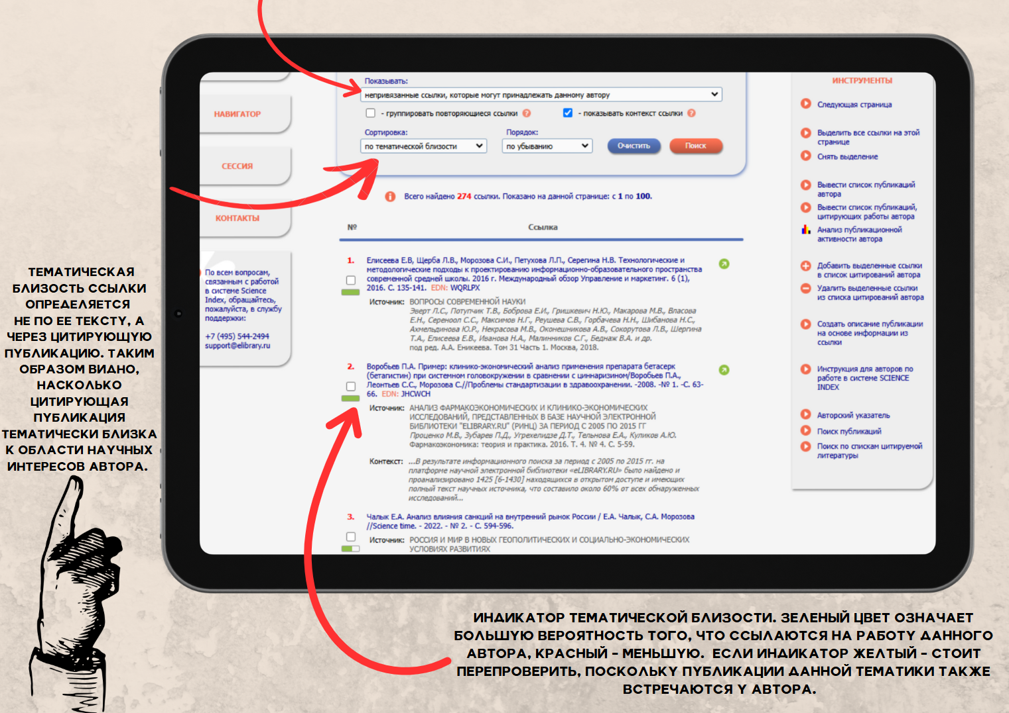
Возможности автора в РИНЦ
Сортировка непривязанных с помощью ИИ

Slide 46
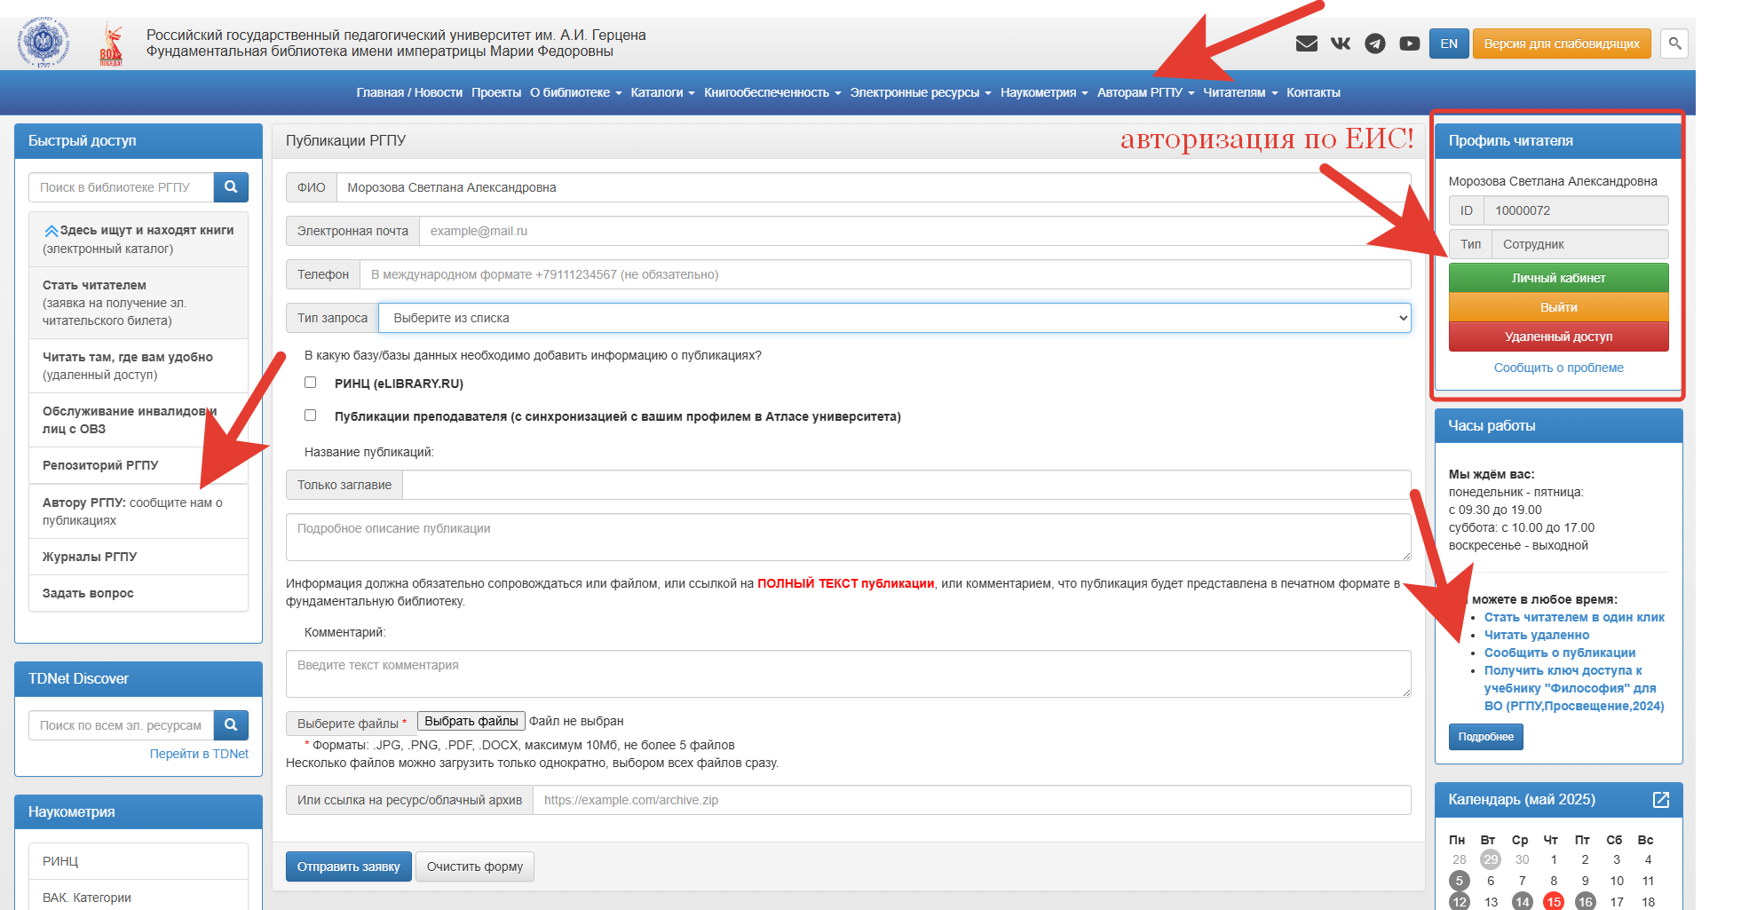
В каких случаях обратиться в библиотеку?
Новые публикации
выпуски научных журналов в РИНЦ размещают только редколлегии
книги Издательства РГПУ – разметка на основе макета от издательства – библиотеке
книги других Издательств – по Регламенту
Неидентифицированные ссылки
Редактирование ранее
размещенной в РИНЦ
информации

Slide 47
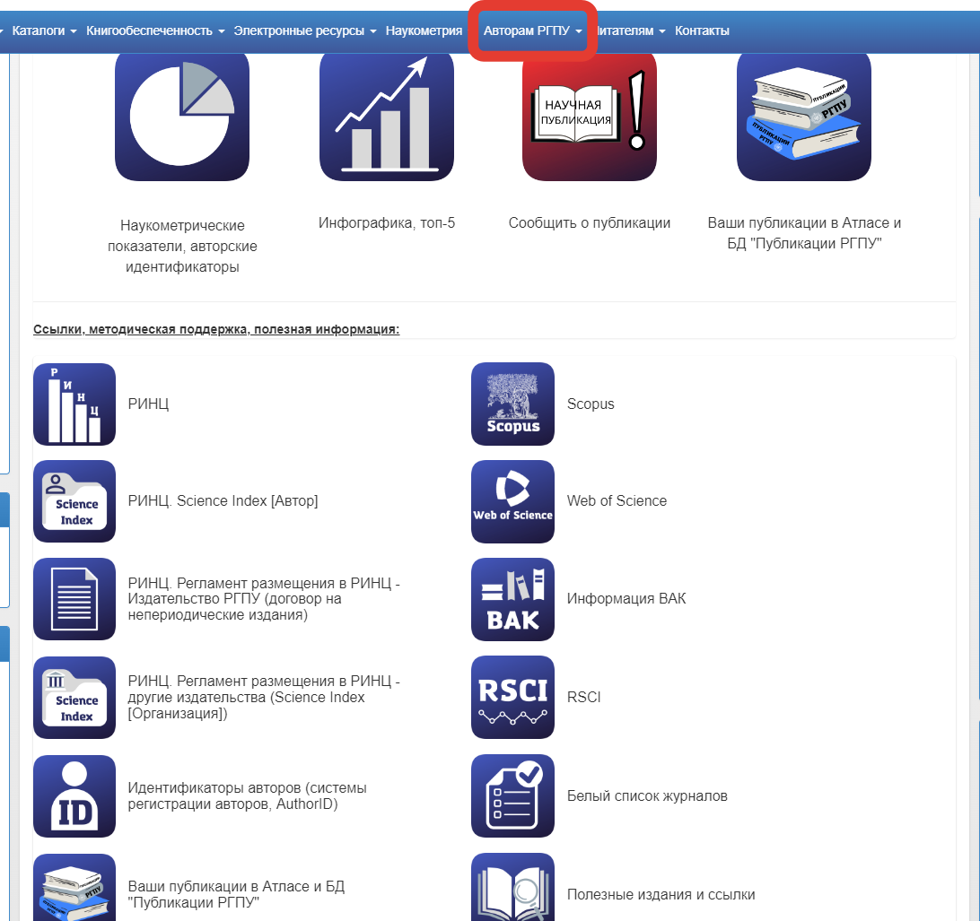
Где найти информацию?
Всю актуальную информацию и полезные ссылки по перечням, спискам, индексам собираем для вас в разделе «Авторам РГПУ»

Slide 48
Благодарю за внимание!
Фундаментальная библиотека
Российского государственного
педагогического университета им. А.И. Герцена:
URL: https://lib.herzen.spb.ru
E-mail: libinfo@herzen.spb.ru
@libherzen

